Slide 1
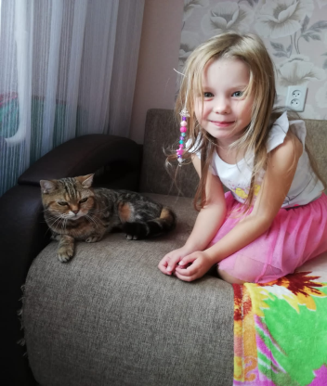
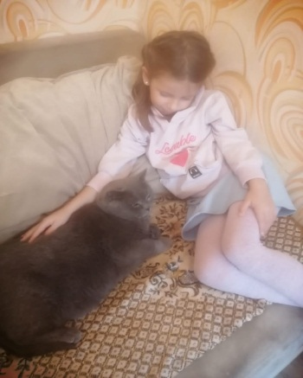
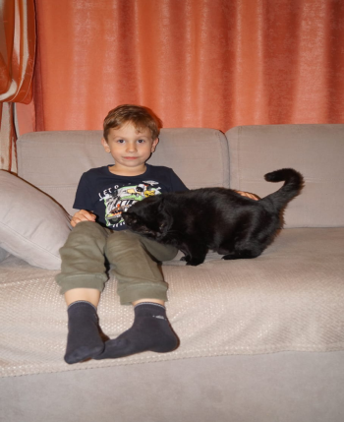
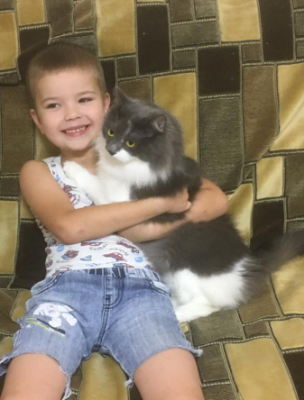
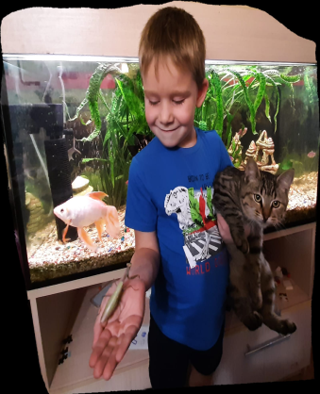
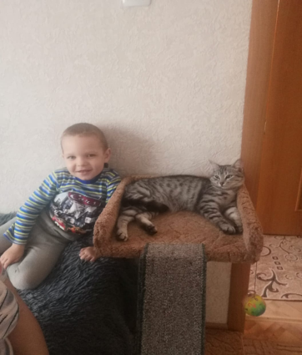
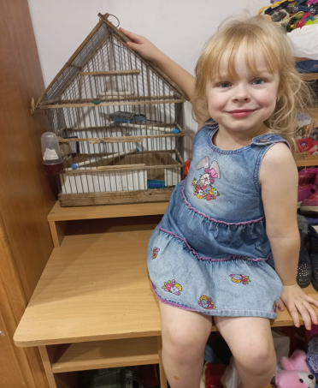
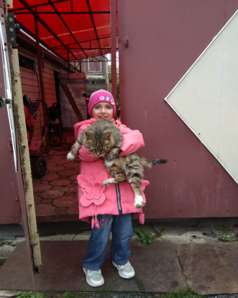
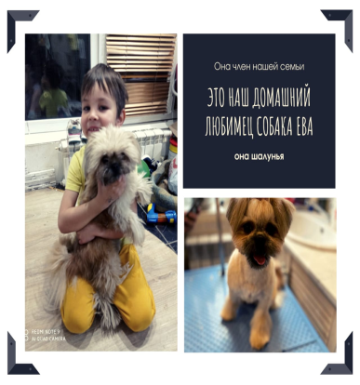
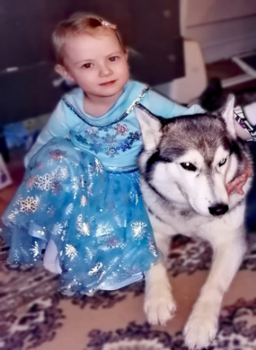
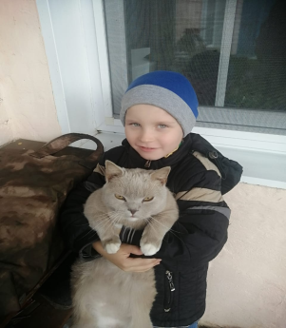
Фотоальбом детей старшей логопедической группы «В»
«мы в ответе за тех, кого приручили»

Slide 2

Нашу кошку зовут Иришка.
Ей 6 лет. У неё зелёные глаза. Она любит играться. Ириска боится выходить на улицу.

Slide 3

Берегите животных!
Наш член семьи Костя. Мы его очень любим и заботимся о нём. Хоть он у нас очень старый, но он у нас очень шустрый и смешной.

Slide 4

Марьяна и наша любимая собака породы сибирский Хаски Минерва Мэджик. Для своих Минка. Мине уже 6 лет, она обожает зиму, снег, холод, ветер и очень любит бегать и возить санки. Ещё Мина успешно учится выполнять разные команды ,но самая любимая команда «Угадай», тогда она начинает угадывать в какой руке лакомство и показывает лапой Летом Мина грустит и просит мороженое. Минка- очень дружелюбная, ласковая и семейноориентированная собака, всегда вместе с нами.

Slide 5

Это наша коша (мы её так называем), а зовут её Эля! Она очень любит играться, гонять по дому, летом мы ходим с ней гулять на поводке. Эля очень любит кушать травку.

Slide 6

Наша кошка Масяня Ей 16 лет. Но несмотря на возраст, она любит поиграть. Она ласковая, любит, чтобы её погладили. Часто меняет место, где она спит.

Slide 7

Я люблю играть с Мурзиком.Он царапается,мурлыкает и прыгает по дому. Ещё он любит ловить мышей .Охраняет дом от посторонних.Любит молоко. Порода у него «норвежский лесной кот».

Slide 8
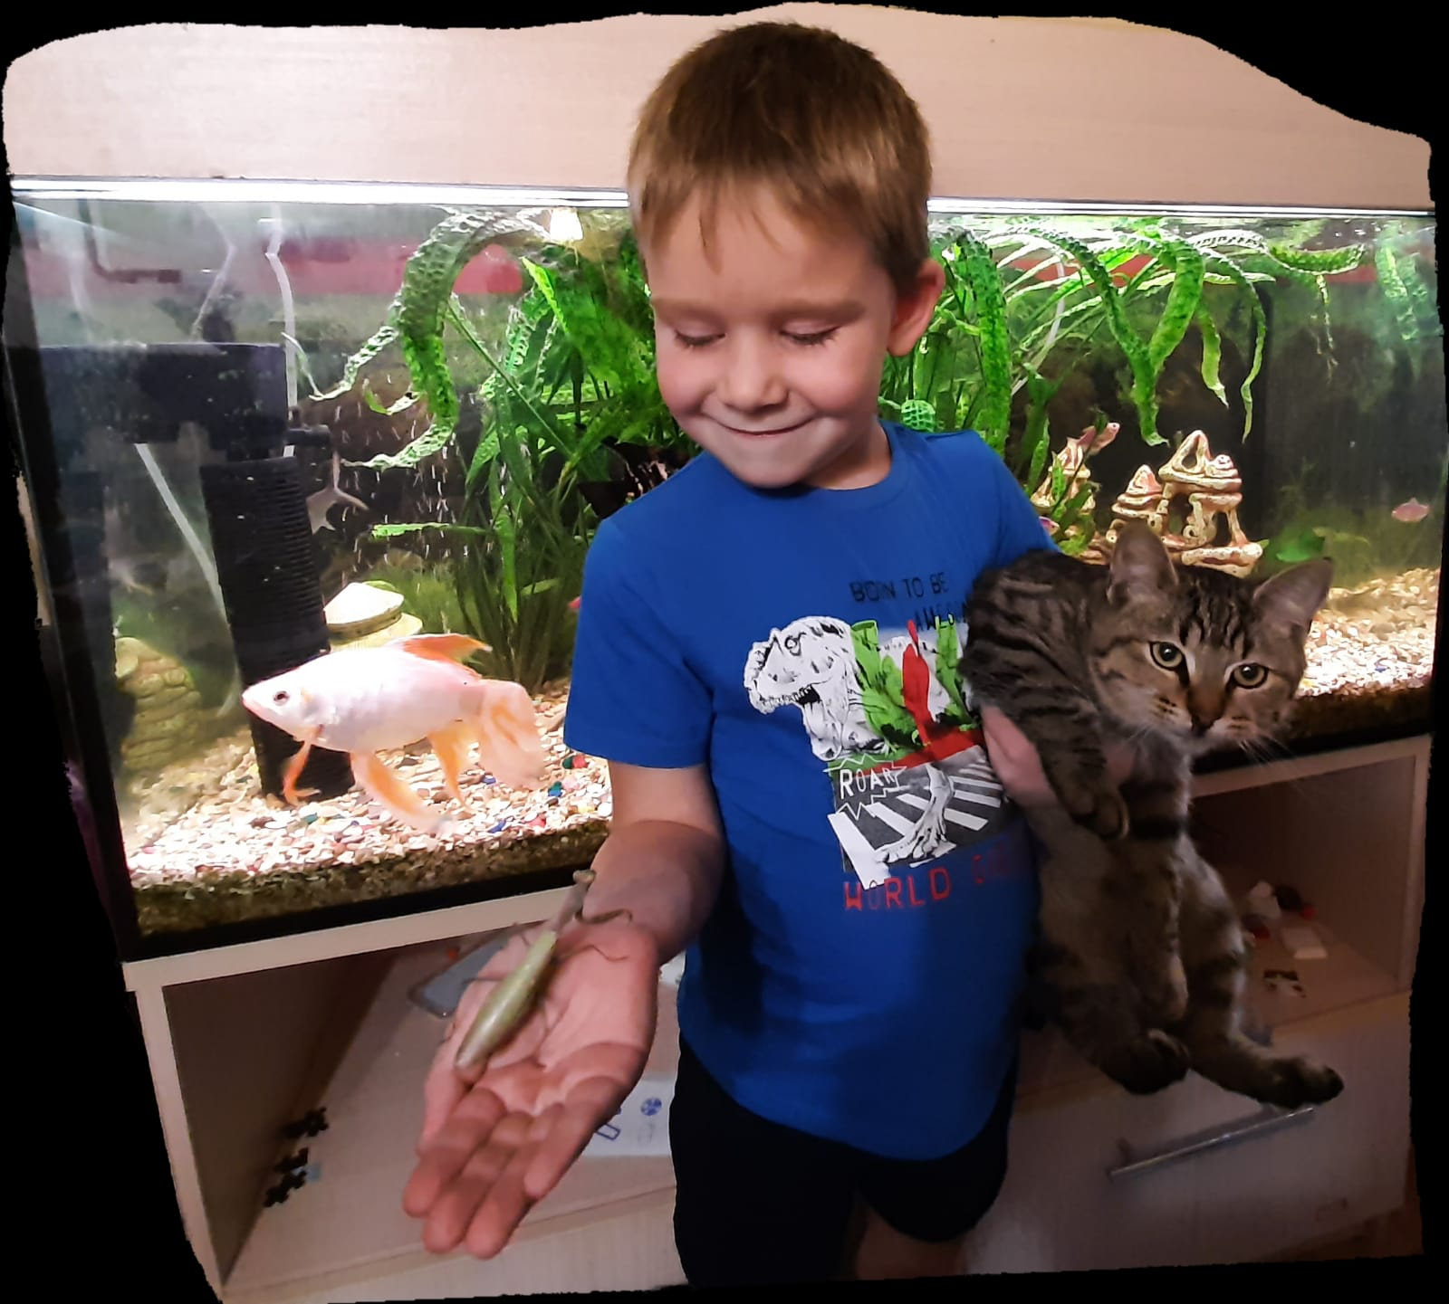
У меня дома живёт котёнок Джейки, богомолы и собака Все они живут дружно. Я очень люблю с ними играть.

Slide 9

А у нас Кеша - наш член семьи. Мы с ним очень любим играть в прятки и по полу с ним ползать друг за другом.

Slide 10

Это наш Домашний любимец - собака Ева.

Slide 11

Это наш кот Мурзик, он сам к нам пришёл
3 года назад и остался жить у нас в гараже. Он ловит мышей, дружит с ёжиками.
Он очень ласковый и нежный.

Slide 12

У бабушки в деревне есть кот Жулик. Его принесли нам год назад маленьким котёнком. Этот маленький пушистый клубок гонялся за всеми, как щенок. Теперь он вырос. Ловит мышей на улице, гоняет соседских кошек.

